Slide 1
Módulo 1: Introdução das Redes de Computadores de Hoje
Introdução às redes v7.0 (ITN)
Versão: 1.2 - 03/07/2026
Notes:
Programa da Cisco Networking Academy
Introdução às redes v7.0 (ITN)
Módulo 1: As redes de hoje

Slide 2
1.1 - Redes Afetam Nossas Vidas
Notes:
1 – As redes de hoje
1.1 - As redes afetam nossas vidas

Slide 3


As redes de hoje Redes nos Conectam
A Comunicação é Quase tão Importante para nós quanto nossa dependência de Ar, Água, Comida e Abrigo. No mundo de hoje, com o uso de redes, estamos Conectados como Nunca Estivemos.
Notes:
1 – As redes de hoje
1.1 - As redes afetam nossas vidas
1.1.1 — Redes nos conectam

Slide 4
1.2 - Componentes de Rede
Notes:
1 – As redes de hoje
1.2 - Componentes de rede

Slide 5
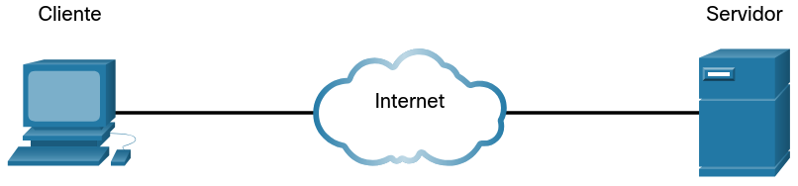
Componentes de Rede Funções de Host
Todo Computador em uma Rede é chamado de Host ou Dispositivo Final (Endpoint).
Servidores são computadores que fornecem informações aos Dispositivos Finais:
Servidores de Email;
Servidores Web;
Servidor de Arquivos.
Os Clientes são computadores que enviam solicitações aos Servidores para recuperar informações:
A partir de um Servidor Web;
A partir de um Servidor de E-mail.
Tipo de servidor | Descrição
E-mail | O servidor de email executa o software do servidor de email. Os clientes usam o software cliente para acessar o e-mail.
Web | O servidor Web executa software de servidor web. Os clientes usam software do navegador para acessar páginas da Web.
Arquivo | O servidor de arquivos armazena arquivos corporativos e de usuário. Os dispositivos cliente acessam esses arquivos.
Notes:
1 – As redes de hoje
1.2 - Componentes de rede
1.2.1— Funções de host

Slide 6
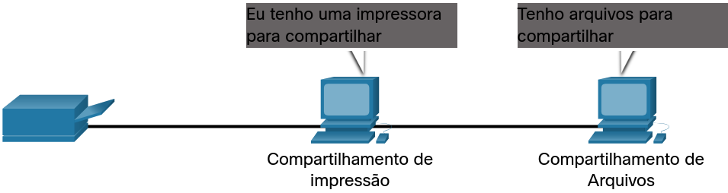
Componentes de rede Rede Ponto-a-Ponto (Básica/Simples)
É possível que um dispositivo seja um Cliente e um Servidor em uma Rede Ponto-a-Ponto. Este tipo de design de rede é recomendado apenas para Redes Muito Pequenas.
Vantagens | Desvantagens
Fácil de configurar | Nenhuma administração centralizada
Menos complexo | Não é tão segura
Custo mais baixo | Não é escalável
Usado para tarefas simples: transferência de arquivos e compartilhamento de impressoras | Desempenho mais lento
Notes:
1 – As redes de hoje
1.2 - Componentes de rede
1.2.2 - Ponto a ponto

Slide 7
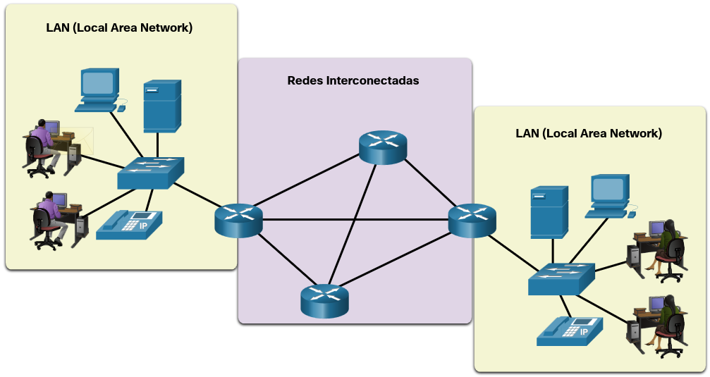
Componentes de rede Dispositivos Finais (Hosts / Endpoints)
Um Dispositivo Final é onde uma mensagem se Origina ou onde ela é Recebida. Os dados se originam em um Dispositivo Final, fluem pela rede e chegam a outro Dispositivo Final.
Notes:
1 – As redes de hoje
1.2 - Componentes de rede
1.2.3 — Dispositivos finais

Slide 8
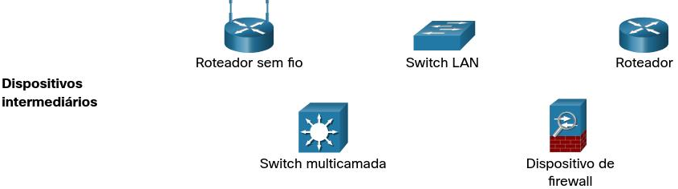
Componentes de rede Dispositivos de Rede Intermediários
Um Dispositivo Intermediário interconecta Dispositivos Finais. Os exemplos incluem Comutadores (Switch), Pontos de Acesso Sem-Fio (Access Point), Roteadores e Firewalls.
O Gerenciamento de Dados à medida que flui através de uma rede também é o papel de um Dispositivo Intermediário, incluindo:
Regenerar e Retransmitir sinais de dados.
Mantenha informações sobre quais Caminhos Existem na rede.
Notificar outros Dispositivos sobre Erros e Falhas de comunicação.
Notes:
1 – As redes de hoje
1.2 - Componentes de rede
1.2.4 – Dispositivos de rede intermediários

Slide 9
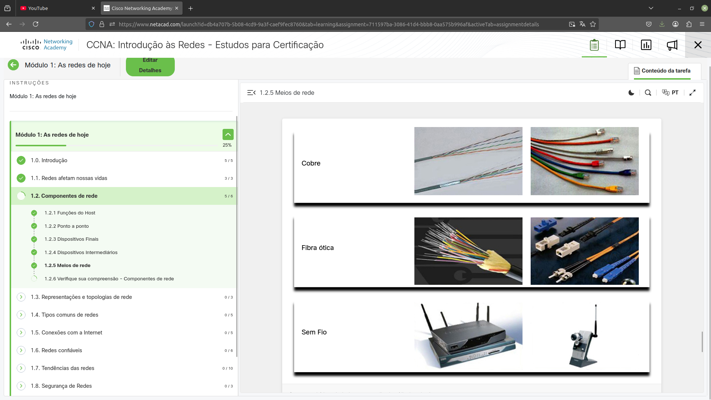
Componentes de rede Meio Físico de Rede
A comunicação através de uma rede é Transmitida por um Meio que permite a uma mensagem se deslocar da Origem até o Destino.
Tipos de mídia | Descrição
Fios Metálicos de Cobre dentro de Cabos | Usa impulsos elétricos
Fibras de Vidro ou Plástico nos Cabos (cabo de fibra óptica) | Usa pulsos de luz.
Transmissão Sem Fio (Wilress/Wi-Fi - Rádio Frequência) | Usa modulação de frequências específicas de ondas eletromagnéticas.
Notes:
1 – As redes de hoje
1.2 - Componentes de rede
1.2.5 — Mídia de rede
1.2.6 - Verifique sua compreensão - Componentes de rede

Slide 10
1.3 Representações e Topologias de Rede
Notes:
1 – As redes de hoje
1.3 – Representações e topologias de rede

Slide 11
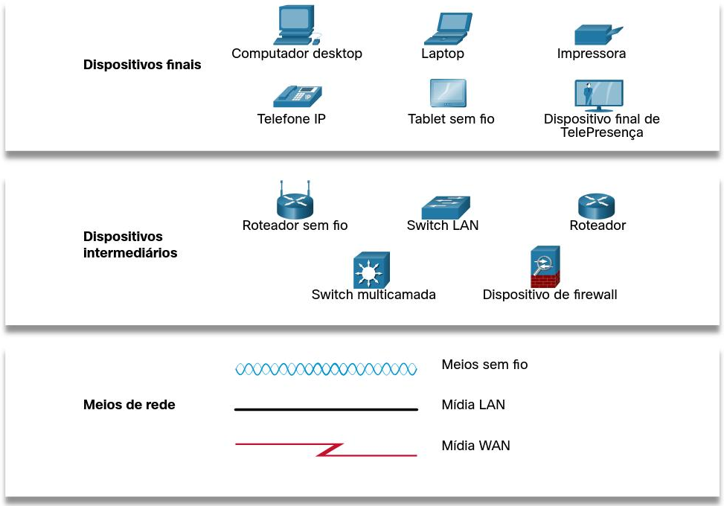
Representações e Topologias de Rede Representações de Rede
Os Diagramas de Rede, muitas vezes chamados de Diagramas de Topologia, usam símbolos para representar os Dispositivos na Rede.
Os termos importantes a serem conhecidos incluem:
Placa de Interface de Rede (NIC);
Porta Física de Rede (Switch);
Interface Física (Router).
Nota: Frequentemente, os termos Porta e Interface são usados de forma Intercambiável
Notes:
1 – As redes de hoje
1.3 – Representações e topologias de rede
1.3.1 – Representações de Rede

Slide 12
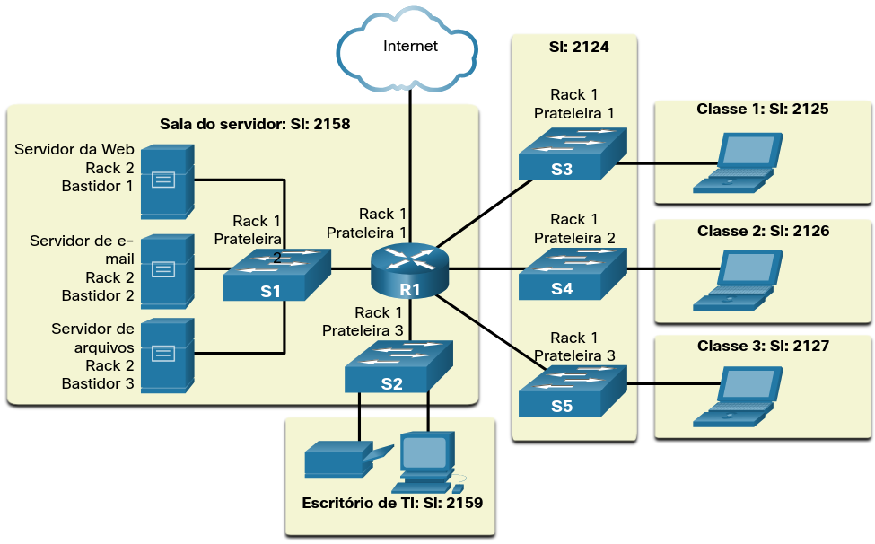
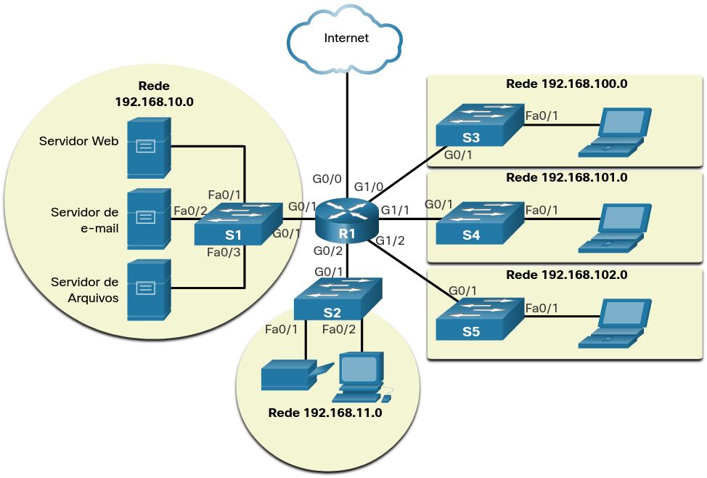
Representações e Topologias de Tede Diagramas de Topologia (Física e Lógica)
Os diagramas de Topologia Física ilustram a Localização Física de dispositivos intermediários e a instalação de cabos.
Os diagramas de Topologia Lógica ilustram Dispositivos, Portas e o Esquema de Endereçamento da Rede (IPv4/IPv6).
Notes:
1 – As redes de hoje
1.3 – Representações e topologias de rede
1.3.2 - Diagramas de topologia
1.3.3 — Verifique o seu entendimento — Representação e topologias de rede

Slide 13
1.4 - Tipos Comuns de Redes
Notes:
1 – As redes de hoje
1.4 – Tipos comuns de redes

Slide 14
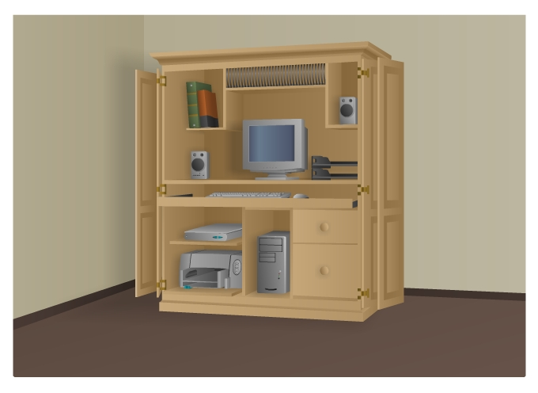
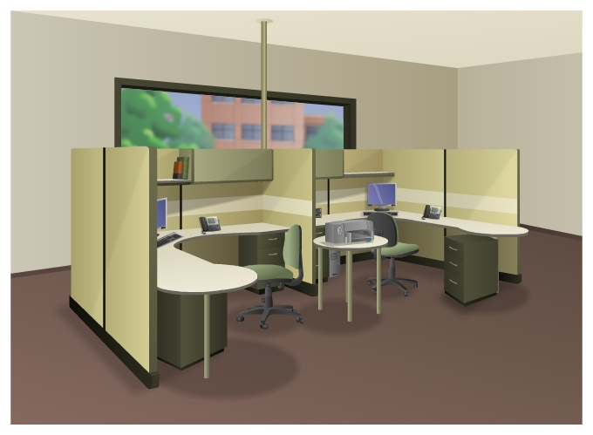
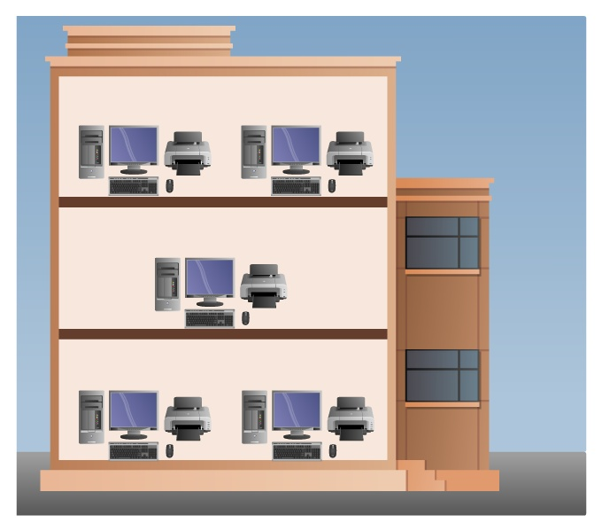
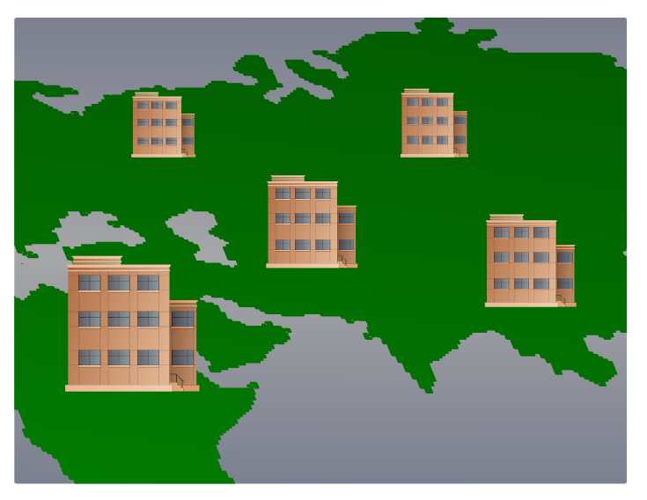
Tipos comuns de Rede Vários Tamanhos das Redes
Redes Domésticas Pequenas: conectam Alguns Computadores entre si e à Internet.
Redes Office/Home Office Pequenos: permite que o computador Dentro de uma Residência ou Escritório Remoto se conecte a uma Rede Corporativa.
Redes Médias a Grandes: muitos locais com Centenas ou Milhares de computadores Interconectados
Redes Mundiais: conecta Centenas de Milhões de Computadores em todo o mundo - como a Internet
Redes Pequenas - SOHO
Redes Médio/Grande Porte - Mundo
Notes:
1 – As redes de hoje
1.4 – Tipos comuns de redes
1.4.1 – Redes de vários tamanhos

Slide 15
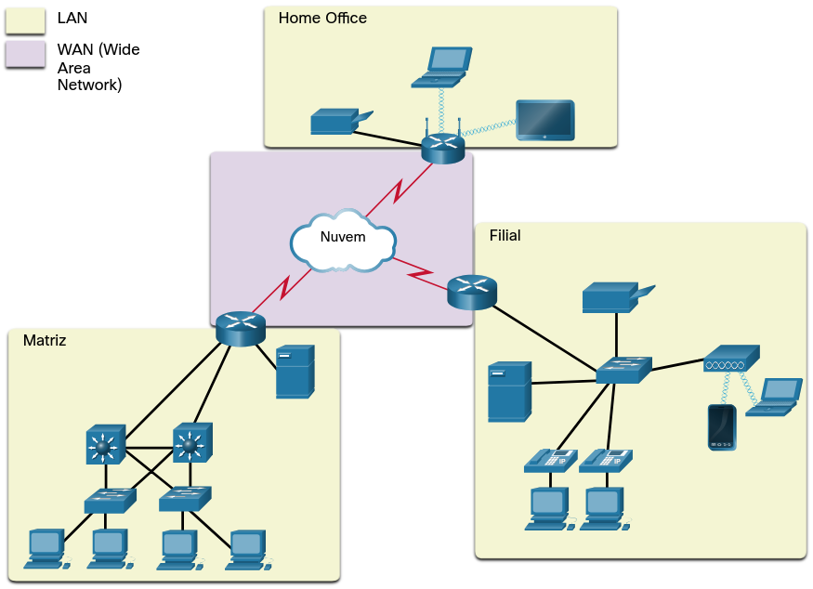
Tipos comuns de redes LANs e WANs (as mais importantes)
As Infra-Estruturas de Rede variam muito em termos de:
Tamanho da Área Coberta;
Número de Usuários Conectados;
Número e tipos de Serviços Disponíveis;
Área de Responsabilidade.
Os dois tipos mais comuns de redes são:
Rede Local LAN (Local Area Network)
Rede de Área Ampla WAN (Wide Area Netwok).
Notes:
1 – As redes de hoje
1.4 – Tipos comuns de redes
1.4.2 – LANs e WANs

Slide 16
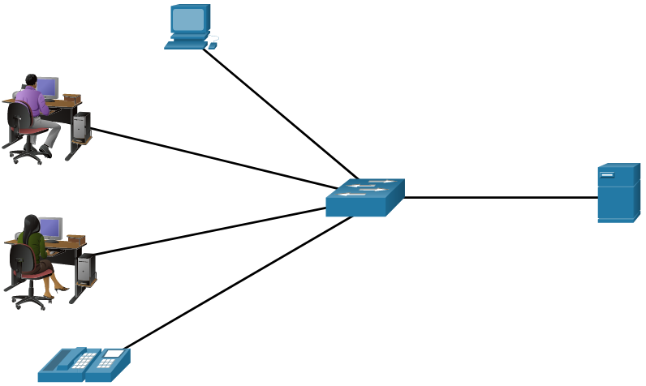
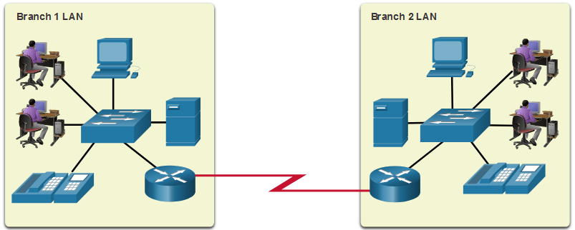
Tipos comuns de redes LANs e WANs (Continuação)
Uma LAN é uma Infraestrutura de Rede que abrange uma Pequena Área Geográfica.
Uma WAN é uma Infraestrutura de Rede que abrange uma Ampla Área Geográfica.
LAN (Local Area Network) | WAN (Wide Area Network)
Interconecte dispositivos finais em uma área limitada. | Interconecte LANs em áreas geográficas amplas.
Administrado por uma única organização ou indivíduo. | Normalmente , umministrado por um ou maisprovedores de serviços.
Forneça largura de banda de alta velocidade aos dispositivos internos. | Geralmente, fornece links de velocidade mais lenta entre LANs.
Notes:
1 – As redes de hoje
1.4 – Tipos comuns de redes
1.4.2 — LANs e WANs (cont.)

Slide 17
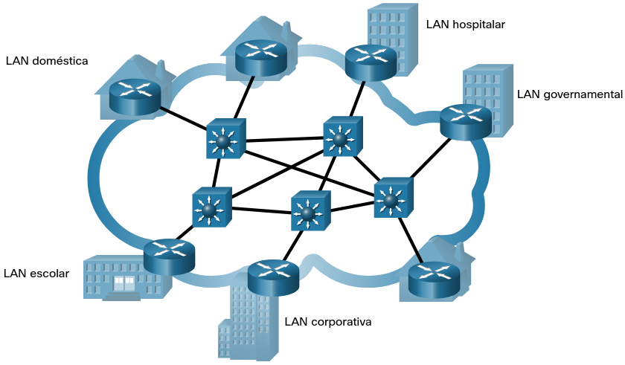
Tipos comuns de redes A Internet
A Internet é uma Coleção Mundial de LANs e WANs Interconectadas.
As LANs estão Conectadas entre Si usando as WANs.
As WANs podem usar fios de cobre, cabos de fibra ótica e transmissões sem fio.
A Internet não é de Propriedade de Nenhum Indivíduo ou Grupo. Os seguintes grupos foram desenvolvidos para ajudar a Manter a Estrutura na Internet:
IETF, ICANN e IAB.
Notes:
1 – As redes de hoje
1.4 – Tipos comuns de redes
1.4.3 — A Internet

Slide 18
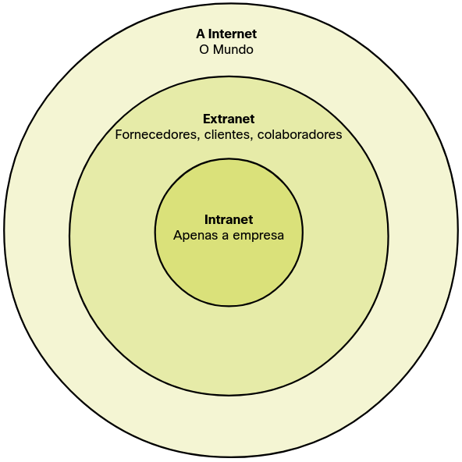
Tipos comuns de Intranets, Extranets e Internet (Conceitos)
Uma Intranet é uma Coleção Particular de LANs e WANs Internas a uma organização que deve ser Acessível Apenas aos Membros da Organização ou a outras pessoas com autorização.
Uma empresa pode usar uma Extranet para fornecer Acesso Seguro à sua Rede aos indivíduos que trabalham em Diferentes Empresas, mas precisam acessar os dados em sua rede.
Notes:
1 – As redes de hoje
1.4 – Tipos comuns de redes
1.4.4 – Intranets e Extranets
1.4.5 - Verifique sua compreensão - Tipos comuns de redes

Slide 19
1.5 - Conexões à Internet
Notes:
1 – As redes de hoje
1.5 – Conexões à Internet

Slide 20
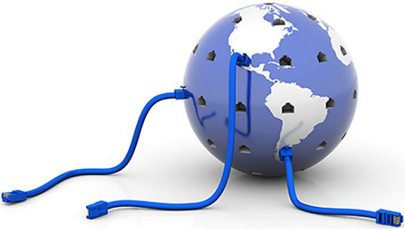
Conexões à Internet Tecnologias de Acesso à Internet
Existem várias maneiras de Conectar Usuários e Organizações à Internet:
Os Serviços Populares para Usuários domésticos e pequenos escritórios incluem cabo de banda larga, linha de assinante digital banda larga (DSL), WANs sem fio e serviços móveis.
As Empresas Precisam de Conexões mais Rápidas para oferecer suporte a telefones IP, videoconferência e armazenamento de data center.
As Interconexões de Nível Empresarial são geralmente fornecidas por Provedores de Serviços de Internet (ISP) e podem incluir: DSL empresarial, linhas dedicadas e Metro Ethernet.
Notes:
1 – As redes de hoje
1.5 – Conexões à Internet
1.5.1 – Tecnologias de acesso à internet

Slide 21
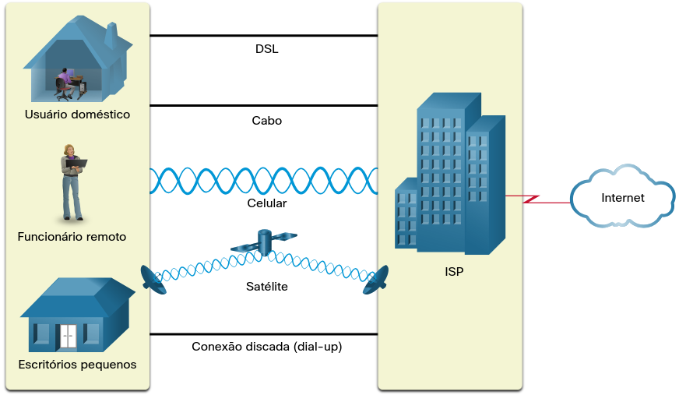
Conexões à Internet Conexões à Internet para Residências e Pequenos Escritórios
Conexão | Descrição
Cabo | Internet de alta largura de banda, sempre ativada, oferecida por provedores de serviços de televisão a cabo.
DSL | Alta largura de banda, sempre ativada, conexão à Internet que passa por uma linha telefônica.
Celular | Usa uma rede de telefone celular para se conectar à internet.
Satélite | Maior benefício para áreas rurais sem provedores de serviços de Internet.
Conexão Discada (dial-up) | Uma opção barata e de baixa largura de banda usando um modem (Já descontinuado e em desuso no Mundo).
Notes:
1 – As redes de hoje
1.5 – Conexões à Internet
1.5.2 – Conexões com a Internet para residências e pequenos escritórios

Slide 22
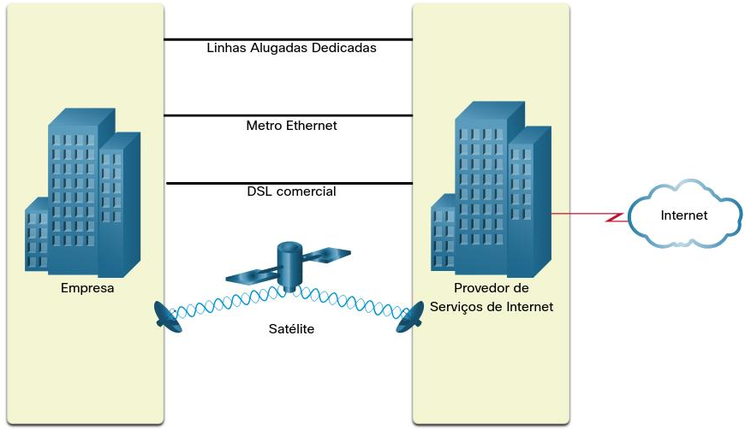
Conexões à Internet Conexões Corporativas com a Internet
As conexões de negócios corporativas podem exigir:
Maior Largura de Banda;
Conexões Dedicadas;
Serviços Gerenciados.
Tipo de conexão | Descrição
Linha Dedicada Privada | Esses são circuitos reservados na rede do provedor de serviços que conectam escritórios distantes com redes privadas de voz e / ou dados.
Ethernet WAN | Isso estende a tecnologia de acesso à LAN na WAN.
DSL Comercial | O DSL comercial está disponível em vários formatos, incluindo SDSL (Symmetric Digital Subscriber Lines).
Satélite | Isso pode fornecer uma conexão quando uma solução com fio não está disponível.
Notes:
1 – As redes de hoje
1.5 – Conexões à Internet
1.5.3 – Conexões corporativas com a Internet

Slide 23
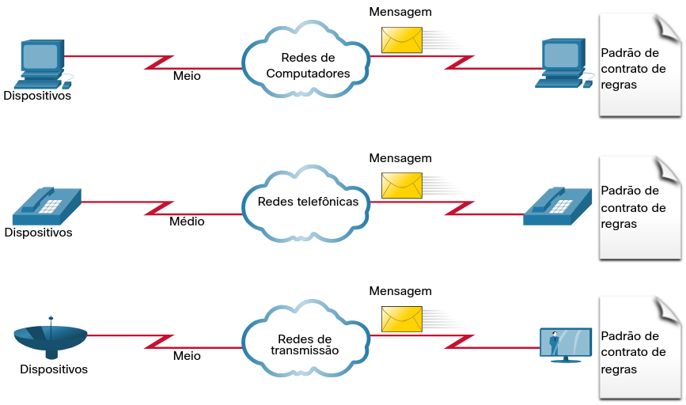
Conexões à Internet As Redes Convergentes
Antes das Redes Convergentes, uma organização teria sido Conectada Separadamente para telefone, vídeo e dados.
Cada uma dessas redes usaria Tecnologias Diferentes para transmitir o sinal.
Cada uma destas ecnologias utilizaria um conjunto diferente de regras e normas.
Notes:
1 – As redes de hoje
1.5 – Conexões à Internet
1.5.5 - A rede convergente

Slide 24
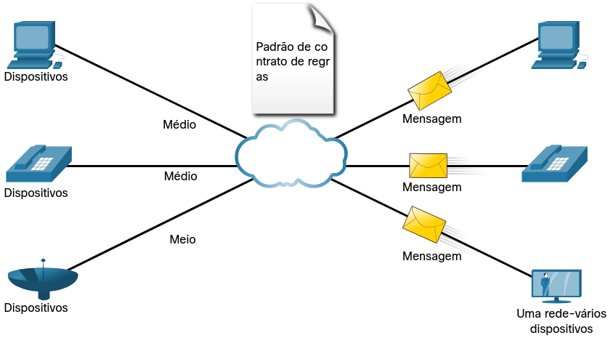
Conexões à Internet As Redes Convergentes (Continuação)
As Redes de Dados Convergentes transportam vários serviços em um link, incluindo:
Dados;
Voz;
Vídeo.
As redes convergentes podem fornecer Dados, Voz e Vídeo na Mesma Infraestrutura de Rede. A infraestrutura de rede usa o mesmo conjunto de regras e normas.
Notes:
1 – As redes de hoje
1.5 – Conexões à Internet
1.5.5 — A Rede Convergente (Cont.)

Slide 25
1.6 - Redes Confiáveis
Notes:
1 – As redes de hoje
1.6 – Redes confiáveis

Slide 26
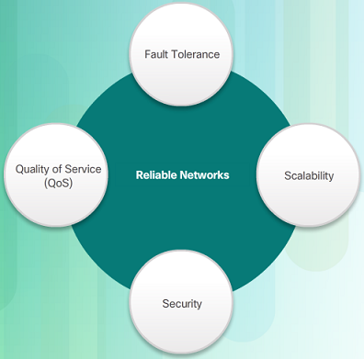
Rede confiável Arquitetura de Rede Atuais
A Arquitetura de Rede refere-se a tecnologias que apoiam a infraestrutura responsável por Transferir os Dados Através da Rede.
Há Quatro Características Básicas que as arquiteturas subjacentes precisam abordar para atender às expectativas do usuário:
Tolerância a Falhas;
Escalabilidade;
Qualidade de serviço (QoS);
Segurança.
Notes:
1 – As redes de hoje
1.6 – Redes confiáveis
1.6.1 - Arquitetura de rede

Slide 27
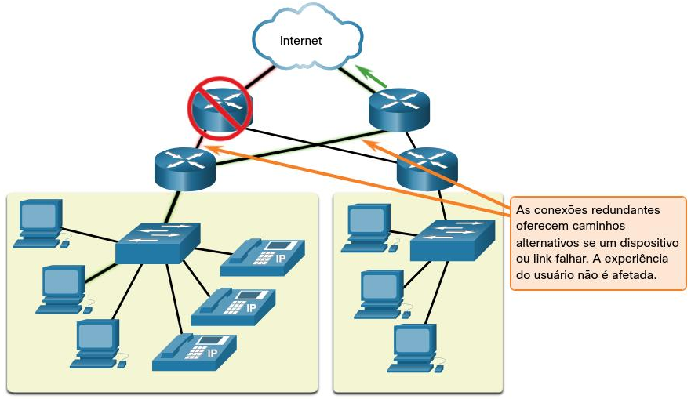
Rede confiável Tolerância ao Erro/Falhas
Uma Rede Tolerante a Falhas limita o impacto de uma falha, ao limitar o número de dispositivos afetados. Vários caminhos são necessários para tolerância a falhas.
As Redes Confiáveis fornecem redundância implementando uma rede comutada por pacotes:
O switch de pacotes divide os dados do tráfego em pacotes que são roteados por uma rede.
Cada pacote, teoricamente, pode levar um caminho até o destino diferente.
Isso não é possível com redes de switch de circuitos que estabelecem circuitos dedicados.
Notes:
1 – As redes de hoje
1.6 – Redes confiáveis
1.6.2 - Tolerância a falhas

Slide 28
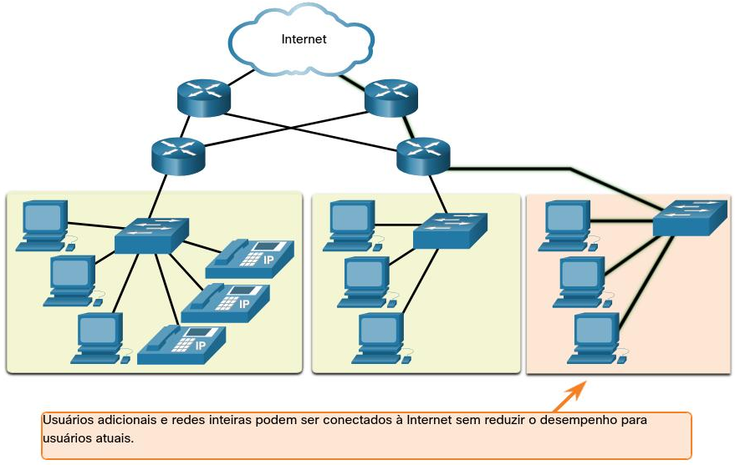
Rede confiável Escalabilidade (Crescimento)
Uma Rede Escalável pode se expandir de modo rápido e fácil para comportar novos usuários e aplicações, sem Causar Impacto no Desempenho dos Serviços fornecidos aos usuários atuais.
Os Designers de Rede seguem Normas e Protocolos aceitos para tornar as redes escaláveis.
Notes:
1 – As redes de hoje
1.6 – Redes confiáveis
1.6.3 - Escalabilidade

Slide 29
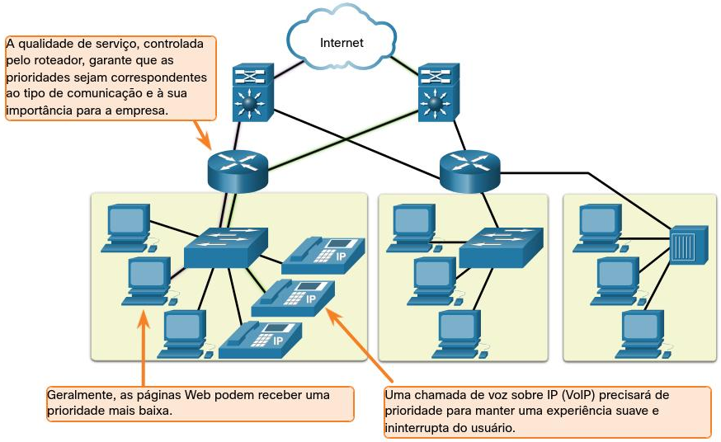
Rede confiável Qualidade de Serviço (QoS)
As transmissões de vídeo ao vivo e de voz requerem Expectativas mais Altas para esses serviços sendo entregues.
Você já assistiu a um vídeo ao vivo com intervalos e pausas constantes? Isso acontece quando há uma Maior Demanda por Largura de Banda que a Disponível – e o QoS não está configurado.
Qualidade de Serviço (QoS, Quality of Service) é o mecanismo principal usado para assegurar a entrega confiável do conteúdo para todos os usuários.
Com uma Política de QoS em vigor, o roteador pode gerenciar mais facilmente o fluxo de dados e o tráfego de voz.
Notes:
1 – As redes de hoje
1.6 – Redes confiáveis
1.6.4 - Qualidade de serviço

Slide 30
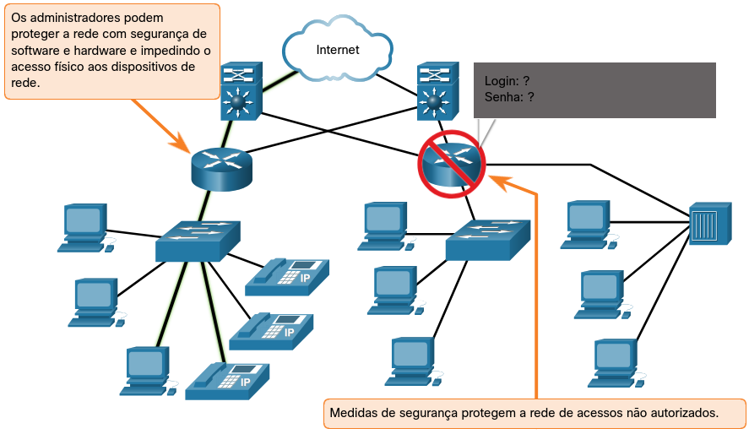
Rede confiável Segurança de Rede (Obrigatório)
Existem Dois Tipos principais de segurança da rede que devem ser abordados:
Segurança de Infraestrutura de Rede
Segurança física dos dispositivos de rede
Impedindo o acesso não autorizado aos dispositivos
Segurança da Informação.
Proteção de informações ou dados transmitidos pela rede
Três metas de segurança da rede:
Confidencialidade – somente os destinatários desejados podem ler os dados
Integridade – garantia de que os dados não foram alterados durante a transmissão
Disponibilidade – garantia de que os usuários autorizados terão acesso pontual e confiável aos dados
Notes:
1 – As redes de hoje
1.6 – Redes confiáveis
1.6.5 — Segurança de rede
1.6.6 — Verifique seu entendimento — Redes confiáveis

Slide 31
1.7 - Tendências das Redes
Notes:
1 – As redes de hoje
1.7 – Tendências de rede

Slide 32
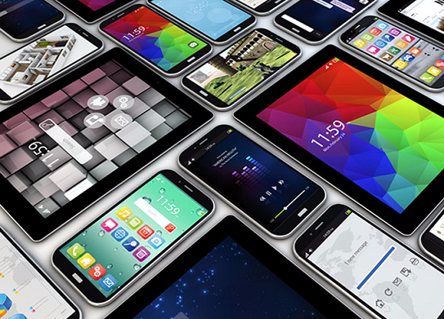
Tendências de rede Tendências Recentes em Redes
A função da rede deve ser ajustada e transformada continuamente para Acompanhar as Novas Tecnologias e dispositivos de usuário final à medida que eles entram no mercado de forma constante.
Várias novas tendências de rede que afetam as empresas e os consumidores:
BYOD (Bring Your Own Device);
Colaboração On-Line;
Comunicação por Vídeo;
Computação em Nuvem.
Notes:
1 – As redes de hoje
1.7 – Tendências de rede
1.7.1 — Tendênciasrecentes

Slide 33
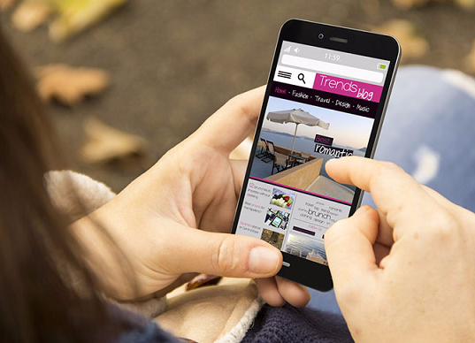
Tendências de rede Traga seu Próprio Aparelho (BYOD)
Traga seu Próprio Dispositivo (BYOD) permite que os usuários usem seus próprios dispositivos, dando-lhes mais oportunidades e maior flexibilidade.
O BYOD permite que os usuários finais tenham Liberdade para Usar Ferramentas Pessoais, acessar informações e se comunicar usando seus:
Notebooks;
Netbooks;
Tablets;
Smartphones;
E-readers.
BYOD significa o uso de qualquer dispositivo, de qualquer propriedade e em qualquer lugar.
Notes:
1 – As redes de hoje
1.7 – Tendências de rede
1.7.2 - Traga seu próprio dispositivo (BYOD)

Slide 34
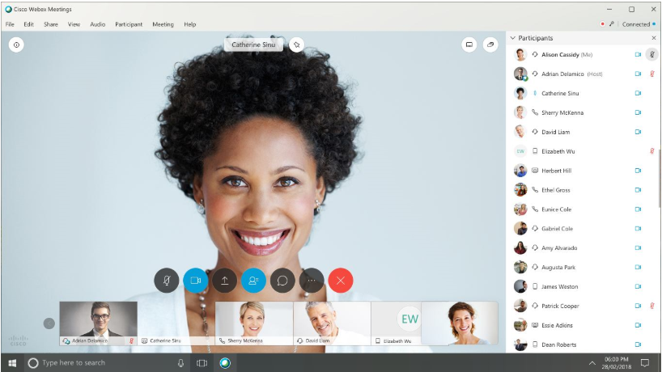
Tendências de rede Colaboração Online
Colabore e Trabalhe com outras pessoas na rede em projetos conjuntos.
As Ferramentas de Colaboração, incluindo o Cisco WebEx (mostrado na figura), oferecem aos usuários uma maneira de conectar e interagir instantaneamente.
A Colaboração é uma Prioridade muito alta para no mundo corporativo e acadêmico.
Cisco Webex Teams é uma ferramenta de colaboração multifuncional.
Envie Mensagens Instantâneas;
Postar Imagens;
Postar Vídeos e Links.
Notes:
1 – As redes de hoje
1.7 – Tendências de rede
1.7.3 – Colaboração on-line

Slide 35
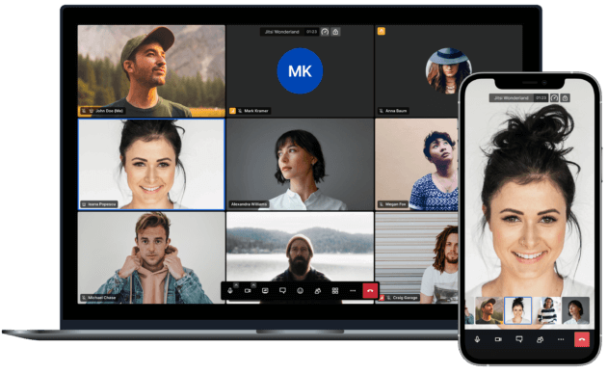
Tendências de rede Comunicação por Vídeo (Call On-Line)
Chamadas de Vídeo são feitas para qualquer pessoa, independentemente de onde eles estão localizados.
A Videoconferência é uma ferramenta poderosa para se comunicar com outras pessoas.
O vídeo está se tornando um Requisito Crítico para uma colaboração eficaz.
Cisco TelePresence poderes é uma maneira de trabalhar onde todos, em todos os lugares.
Notes:
1 – As redes de hoje
1.7 – Tendências de rede
1.7.4 - Comunicação por vídeo

Slide 36
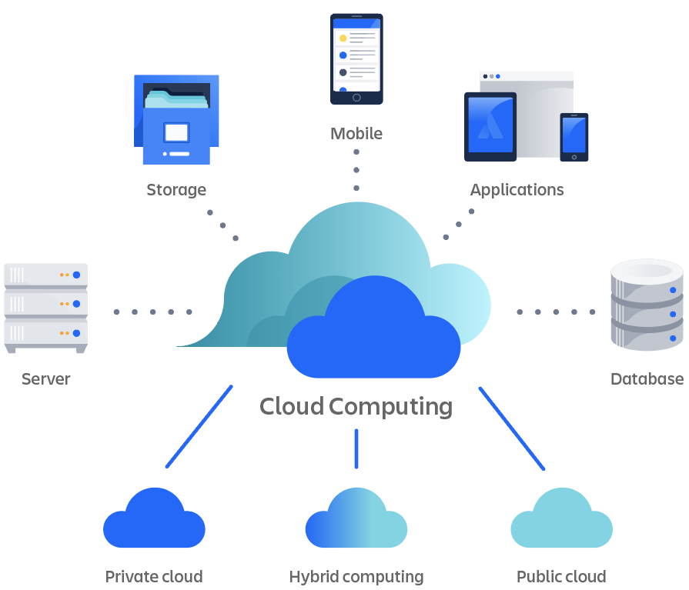
Tendências de rede Computação em Nuvem (Cloud Computer)
A Computação em Nuvem nos permite armazenar arquivos pessoais ou fazer backup de nossos dados em Servidores pela Internet.
Os aplicativos também podem ser Acessados Usando a Nuvem.
Permite que as empresas entregem a qualquer dispositivo em Qualquer Lugar do Mundo.
A computação em nuvem é possível Devido aos Data Centers.
Empresas menores que Não podem Arcar com seus Próprios Data Centers, alugar serviços de armazenamento e servidor de maiores empresas de data center na nuvem.
Notes:
1 – As redes de hoje
1.7 – Tendências de rede
1.7.6 - Computação em nuvem

Slide 37
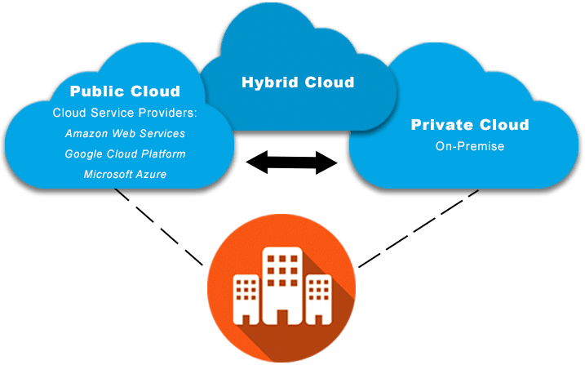
Tendências de rede Computação em Nuvem (Cloud Computer - Continuação)
Quatro tipos de nuvens:
Nuvens Públicas.
Disponível para o Público em Geral através de um modelo de pagamento por uso ou gratuitamente.
Nuvens Particulares/Privadas.
Destinado a uma Organização ou Entidade Específica, como o governo.
Nuvens Híbridas.
Com dois ou mais tipos de nuvem – por exemplo, Parte Personalizada e Parte Pública.
Nuvens Personalizadas/Comunitárias.
Criado para atender às Necessidades de um Setor Específico, como assistência médica ou mídia.
Notes:
1 – As redes de hoje
1.7 – Tendências de rede
1.7.6 — Computação em nuvem (Cont.)

Slide 38
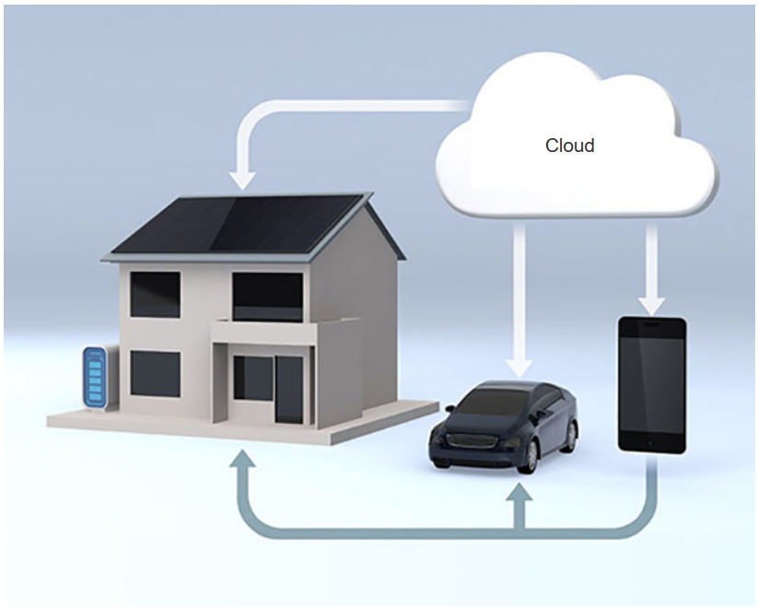
Tendências de rede Tendências Tecnológicas em Casa
A Tecnologia Residencial Inteligente é uma tendência crescente que permite a Integração dela em Dispositivos de Uso Diário e, assim, a interconexão com outros dispositivos.
Os Fornos podem saber a que horas deve ser preparada uma refeição para você ao Comunicarem-se com a sua Agenda sobre a hora agendada para você voltar para casa.
Atualmente, a tecnologia de Casa Inteligente está sendo desenvolvida para Todos os Cômodos de uma Casa.
Notes:
1 – As redes de hoje
1.7 – Tendências de rede
1.7.7 - Tendências tecnológicas em casa

Slide 39
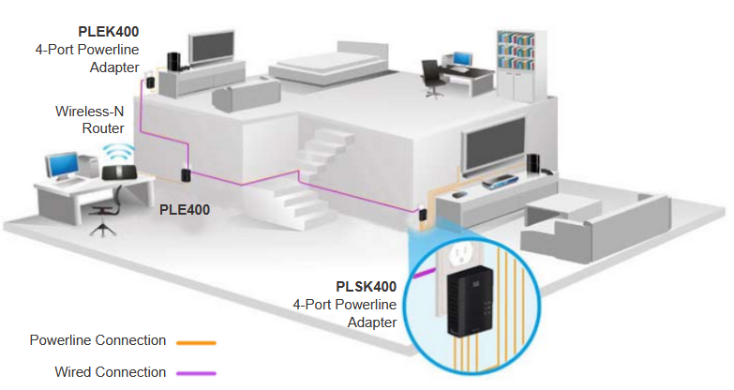
Tendências de rede Rede Powerline (Cai em Desuso)
A Rede Powerline pode permitir que os Dispositivos se Conectem a uma LAN, onde os cabos de rede de dados ou comunicações sem fio não são uma opção viável.
Usando um Adaptador padrão Powerline, os dispositivos podem se conectar à LAN onde quer que haja uma Tomada Elétrica ao enviar dados em determinadas frequências.
A Rede Powerline é especialmente útil quando os pontos de acesso sem fio não Conseguem Alcançar todos os Dispositivos em Casa.
Notes:
1 – As redes de hoje
1.7 – Tendências de rede
1.7.8 – Rede powerline

Slide 40
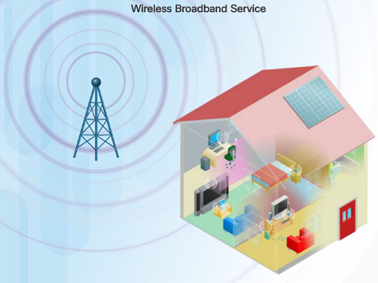
Tendências de rede Banda Larga Sem Fio
Além do DSL e do cabo, a Conexão Sem Fio é outra opção usada para conectar residências e pequenas empresas à Internet.
Mais comumente encontrado em Ambientes Rurais, um ISP sem fio (WISP) é um ISP que conecta os assinantes a designados access points ou hotspots.
A Banda Larga Sem Fio é outra solução para residências e pequenas empresas.
Usa a Mesma Tecnologia de Celular de um Smartphone.
Uma antena é instalada fora da residência, Fornecendo Conectividade com ou Sem Fio para dispositivos na casa.
Notes:
1 – As redes de hoje
1.7 – Tendências de rede
1.7.9 – Banda larga sem fio
1.7.10 — Verifique seu entendimento — Tendências de rede

Slide 41
1.8 - Segurança de Rede
Notes:
1 – As redes de hoje
1.8 – Segurança de rede

Slide 42
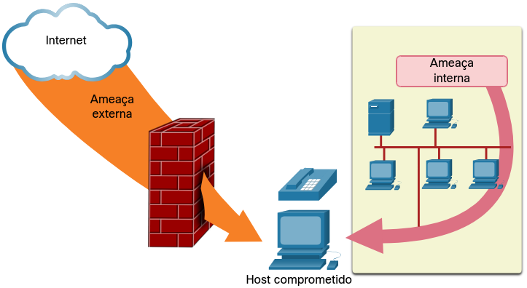
Segurança de rede Ameaças à Segurança
A Segurança de Rede é parte integrante da rede, independentemente do tamanho dela.
A Segurança da Rede Implementada deve levar em consideração o Ambiente ao Proteger os Dados, mas ainda permitir a qualidade de serviço esperada da rede.
Proteger uma rede Envolve Muitos Protocolos, Tecnologias, Dispositivos, Ferramentas e Técnicas para proteger dados e reduzir ameaças.
Vetores de ameaça podem ser Internos ou Externos.
Notes:
1 – As redes de hoje
1.8 – Segurança de rede
1.8.1 - Ameaças à segurança

Slide 43
Segurança de rede Ameaças à Segurança (Continuação)
Ameaças Externas:
Vírus, Worms e Cavalos de Troia;
Spyware e Adware;
Ataques de Dia Zero;
Ataques de Ator Ameaça;
Ataques de Negação de Serviço;
Interceptação e Roubo de Dados;
Roubo de Identidade.
Ameaças Internas:
Dispositivos Perdidos ou Roubados;
Uso Indevido Acidental por Funcionários;
Funcionários Maliciosos.
Notes:
1 – As redes de hoje
1.8 – Segurança de rede
1.8.1 – Ameaças à segurança (Cont.)

Slide 44
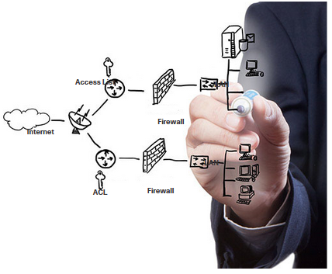
Segurança de rede Soluções de Segurança
A Segurança deve ser implementada em Várias Camadas, com uso de mais de uma solução.
Componentes de segurança da rede doméstica ou da pequena empresa:
O Software Antivírus e Antispyware deve ser instalado nos dispositivos finais.
Filtragem de firewall usada para bloquear o acesso não autorizado à rede.
Notes:
1 – As redes de hoje
1.8 – Segurança de rede
1.8.2 - Soluções de segurança

Slide 45
Segurança de rede Soluções de Segurança (Continuação)
As redes maiores têm requisitos de segurança adicionais:
Sistema de Firewall Dedicado
ACLs (Access Control Lists, Listas de Controle de Acesso)
IPS (Intrusion Prevention Systems, Sistemas de Prevenção de Intrusão)
Redes Privadas Virtuais (VPN)
O estudo da segurança de rede começa com um Entendimento Claro da Infra-Estrutura de comutação e roteamento subjacente.
Notes:
1 – As redes de hoje
1.8 – Segurança de rede
1.8.2 - Soluções de segurança (Cont.)
1.8.3 - Verifique sua compreensão - Segurança de rede

Slide 46
1.9 - O Profissional de TI
Notes:
1 – As redes de hoje
1.9 - O profissional de TI

Slide 47
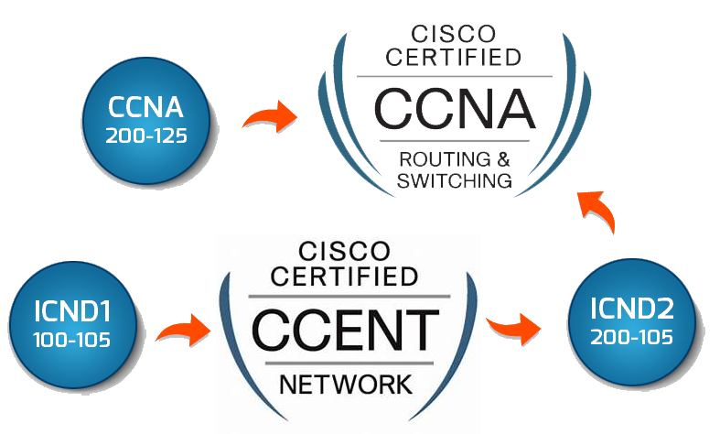
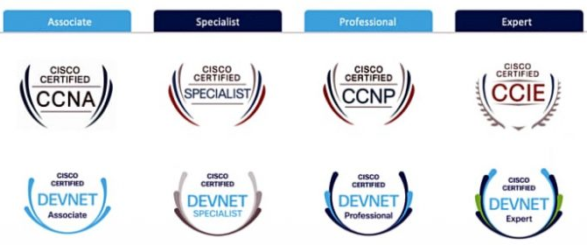
O profissional de TI A trilha do CCNA
A certificação Cisco Certified Network Associate (CCNA):
Demonstra que você tem um conhecimento de tecnologias fundamentais
Garante que você permaneça relevante com as habilidades necessárias para a adoção de tecnologias de próxima geração.
O novo foco da CCNA:
Tópicos de base e segurança de IP
Wireless, virtualização, automação e programação de rede.
Novas certificações DevNet nos níveis de associado, especialista e profissional para validar as habilidades de desenvolvimento de software.
A certificação especializada valida suas habilidades de acordo com seu papel e interesses profissionais.
Notes:
1 – As redes de hoje
1.9 - O profissional de TI
1.9.1 - CCNA
Diagrama de https://newsroom.cisco.com/press-release-content?type=webcontent&articleId=1993077

Slide 48

O profissional de TI Crreiras do Profissionais de TI
Em www.netacad.com você pode clicar no menu Carreiras e, em seguida, selecionar Oportunidades de emprego.
Encontre oportunidades de emprego usando o Talent Bridge Matching Engine.
Procure empregos na Cisco, parceiros e distribuidores da Cisco que procuram Alunos e Ex-Alunos da Cisco Networking Academy.
Notes:
1 – As redes de hoje
1.9 - O profissional de TI
1.9.2 — Trabalhos em rede

